Slide 1
SDS lektion 1
Dagens program:
Kort intro til kurset
Hvem er vi?
Seminardagene og eksamen
Åben diskussion om brugen af AI
Introduktion til kodning, Python og UCloud

Slide 2
Hvad skal vi igennem?
Formålet med modulet er, at den studerende tilegner sig en anvendelsesorienteret forståelse for computationelle og dataintensive metoder med fokus på analyseteknikker, datahåndtering, datavisualisering og dataudforskning, der kan anvendes på strukturerede og ustrukturerede data, der er relevante i undersøgelser af samfundsvidenskabelige fænomener og problemstillinger.
Fokus er på sammenhængen mellem valg af relevant datasæt, dataanalyse, datavisualisering og metoder til identifikation af relevante samfundsvidenskabelige problemstillinger.

Slide 3

Hvem er vi?
Jeppe Fjeldgaard Qvist
Kandidat i samfundsfag og geografi (AAU)
PhD fra Institut for Politik og Samfund (AAU)
Postdoc ved Politik og Samfund (AAU)
Undervist på SDS specialiseringen fra begyndelsen
Forsker i diversitet på arbejdsmarkedet
… og laver “SDS” forskning ved siden af det.

Slide 4
1: Introduktion til kurset
Seminar 1
5: Messy data i praksis – computational tekstanalyse
6: Scraping og API-kald i Python
Seminar 2
10: Messy data i praksis – oprydning i tekst
11: Dataanalyse i Python 1
12: Dataanalyse i Python 2
Seminar 3

Slide 5
Seminardagene
“Der afsættes tre seminarer specifikt til at få råd og vejledning i arbejdet med portfolio.”

Slide 6
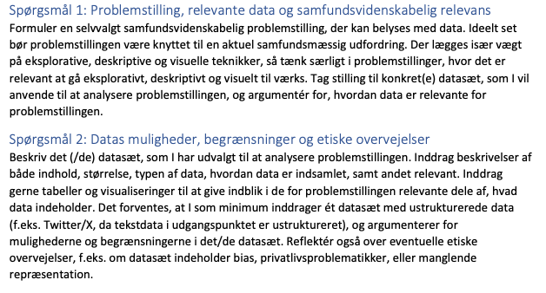
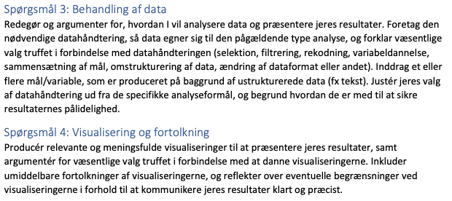
Eksamen og portfolio
I kan principielt gå igang fra i dag ...
Brug evt. i dag på at kigge på data i Ucloud som inspiration.
Detaljer bliver clearet af

Slide 7
Brug af AI
Vi er interesseret i jeres holdninger; før vi diskuterer vores holdninger som underviser.
Diskuter med folk omkring jer om jeres erfaringen med brug af AI generelt; med særligt fokus på anvendelse i forbindelse med uni-arbejde og kodning. (7 min.)
Gør det noget godt for jeres studieindsats; hvad? Hvorfor ikke?

